Slide 1
Hinweis für Lehrende
für Lehrende
Bei den folgenden Arbeitsblättern sind Materialien notwendig. Hier finden Sie Empfehlungen.
Materialien und Ressourcen:
mehrere Sets an 100 kleinen, bunten Holzwürfeln (siehe Anleitung auf der nächsten Seite)
pro Schüler:in das Set an fünf Arbeitsblättern
pro Schüler:in ein Stift
Arbeitsform: je nach Ressourcen sind Einzel- oder Gruppenarbeit möglich
Gruppengröße: 1 bis 3 Schüler:innen
Dauer: 45 Minuten
Hinweis:
In diesem Lernpaket sind sowohl Arbeitsblätter mit Hintergrundinformationen nur für Lehrende enthalten. Außerdem gibt es zu den Aufgaben Lösungsblätter, die mit folgendem Symbol gekennzeichnet sind.
Hinweis zu Arbeitsblatt 5/5:
Dieses Arbeitsblatt kann den Schüler:innen auch als Lösungsblatt nach der Bearbeitung der Aufgaben gegeben werden.
Material für Lehrende

Slide 2
Hinweis für Lehrende
für Lehrende
Herstellung der bunten Holzwürfel:
Was wird benötigt:
viele kleine Holzwürfel in der Größe 1x1x1cm bis maximal 2x2x2cm (pro Set werden 100 Holzwürfel benötigt, diese gibt es im Bastelbedarf zu kaufen)
Pinsel
die Farben: mintgrün, blau, gelb, braun, orange, schwarz, gold/silber, weiß und grau
eine Unterlage zum Trocknen
pro Set eine kleine Box, Tasche etc., um die Holzwürfel am Ende zu sammeln (gibt es oft ebenfalls im Bastelbedarf zu kaufen
Vorgehen:
Pro Farbe werden eine bestimmte Anzahl an Würfeln benötigt. Im Folgenden die Anzahl für 1 Set:
Malen Sie 56 Holzwürfel mintgrün an.
Malen Sie 16 Holzwürfel blau an.
Malen Sie 3 Holzwürfel gelb an.
Malen Sie 15 Holzwürfel braun an.
Malen Sie 3 Holzwürfel orange an.
Malen Sie 3 Holzwürfel schwarz an.
Malen Sie 1 Holzwürfel gold/silber an.
Malen Sie 2 Holzwürfel weiß an.
Malen Sie 1 Holzwürfel grau an.
Wenn alle Seiten angemalt und alle Würfel trocken sind, packen Sie alle zu einem Set zusammen.
Material für Lehrende

Slide 3
WAS IST IM INNEREN DEINES SMARTPHONES?
AUS WELCHEN ROHSTOFFEN BESTEHT EIN SMARTPHONE EIGENTLICH?
INTRO
Smartphones sind unsere täglichen Begleiter. Aber aus welchen Rohstoffen bestehen sie? Warum sind manche Rohstoffe so wertvoll? Und wie viel steckt von welchem Material in einem Smartphone?
Deine Aufgabe:
Als nächsten Schritt
besprecht die folgenden Fragen:
Welche Rohstoffe könnten genutzt werden, um Smartphones nachhaltiger zu machen?
Könnte ein Smartphone beispielsweise nur aus Holz bestehen? Warum oder warum nicht?
Vor dir liegen Gruppen mit jeweils 100 bunten Würfeln.
Erkunde die Würfel-Gruppen. Welchen Rohstoff symbolisieren diese Würfel-Gruppen in deinem Smartphone?
Schau dir die beigefügten Diagramme an. Sortiere dann die Würfel nach ihrer Farbe. Versuche danach die Würfel-Gruppen den Rohstoffen zuzuordnen.
Vergleiche deine Ergebnisse mit der Lösung. Liegst du mit deinen Antworten richtig? Die Diagramme sind von 2015. Diskutiere – haben sich die Rohstoffe verändert?
Seite 1/5
basierend auf Materialien von Szucsich (PH Wien, 2024) im EU-geförderten Projekt Teacher Academy Project – Teaching Sustainability (TAP-TS).

Slide 4
WAS IST IM INNEREN DEINES SMARTPHONES?
Deine Aufgabe:
Trage die Anzahl und die Farbe der Würfel ein.
100 Würfel = alle Rohstoffe in einem Smartphone
1 Würfel entspricht 1% der Rohstoffe
Anzahl an Würfeln
Farbe
Plastik
Glas und Keramik
3
Anderes
25
Es beinhaltet 25 Metalle. Darunter sind …
Kupfer
Kupfer
Aluminium
Eisen
Gold, Silber und andere
Nickel
Zinn
Seite 2/5
basierend auf Materialien von Szucsich (PH Wien, 2024) im EU-geförderten Projekt Teacher Academy Project – Teaching Sustainability (TAP-TS).

Slide 5
WAS IST IM INNEREN DEINES SMARTPHONES?
Deine Aufgabe:
Ordne die Bestandteile deines Smartphones den Rohstoffen zu!
Seite 3/5
basierend auf Materialien von Szucsich (PH Wien, 2024) im EU-geförderten Projekt Teacher Academy Project – Teaching Sustainability (TAP-TS).
Bildquelle: https://oeha.phwien.ac.at/

Slide 6
WAS IST IM INNEREN DEINES SMARTPHONES?
Deine Aufgabe:
Ordne die Bestandteile deines Smartphones den Rohstoffen zu.
Vergleiche deine Lösung mit dem Lösungsblatt.
Bestandteile eines Smartphones
Rohstoff
Smartphonerahmen, Cover
Silber
Bildschirm
Aluminium
Lötstellen
Eisen
SIM-Karte, Kontakte
Glas und Keramik
Abschirmplatte
Kupfer
Lautsprecher, Mikrofone
Plastik
Flachkabel, Drähte
Zinn
Hauptplatine
Gold
Seite 4/5
basierend auf Materialien von Sankofi (PH Wien, 2024) im EU-geförderten Projekt Teacher Academy Project – Teaching Sustainability (TAP-TS).

Slide 7
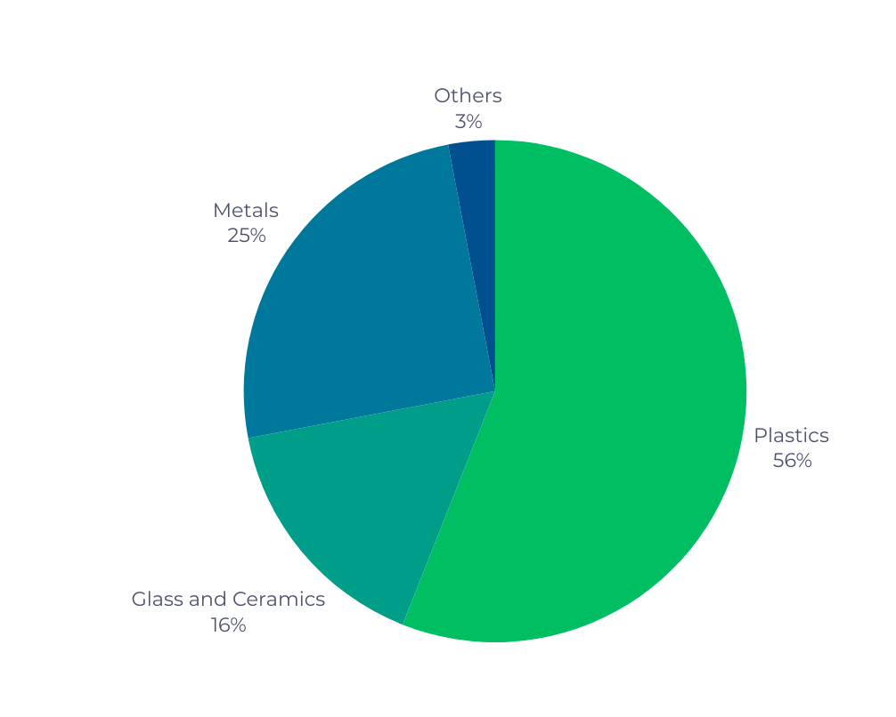
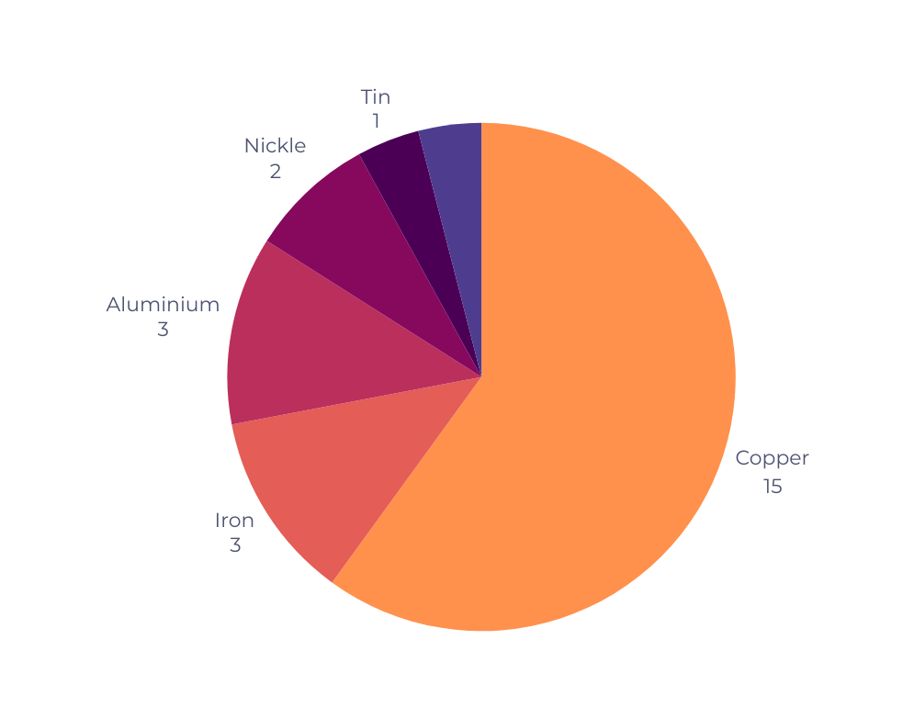
WAS IST IM INNEREN DEINES SMARTPHONES?
Andere
3%
Metalle
25%
Diagramm 1: Rohstoffe in einem Smartphone
Plastik
56%
Glas und Keramik
16%
Diagramm 2: Metalle in einem Smartphone
Gold, Silber und andere Metalle
1 %
Zinn
1%
Gold, Silber und andere Metalle
1%
Nickel
2%
%
%
Aluminium
3%
%
Kupfer
15%
Eisen
3%
%
1 % andere = z.B.
Gold, Silber, Platin und Palladium
Andere seltene Metalle, z.B.
Kobalt, Gallium, Indium und Wolfram
Seltene Erden z.B. Neodym
%
basierend auf Materialien von Szucsich (PH Wien, 2024) im EU-geförderten Projekt Teacher Academy Project – Teaching Sustainability (TAP-TS).
Quellen: https://oeha.phwien.ac.at/, https://www.informationszentrum-mobilfunk.de/umwelt/mobilfunkendgeraete/herstellung (24.03.2020)
Seite 5/5

Slide 8
WAS IST IM INNEREN DEINES SMARTPHONES?
Lösung zu Seite 2/5
Deine Aufgabe:
Trage die Anzahl und die Farbe der Würfel ein!
100 Würfel = alle Rohstoffe in einem Smartphone
1 Würfel entspricht 1% der Rohstoffe
Anzahl an Würfeln
Farbe
56
mintgrün
Plastik
16
blau
Glas und Keramik
3
gelb
Anderes
25
Es beinhaltet 25 Metalle. Darunter sind …
15
braun
Kupfer
Kupfer
3
orange
Aluminium
3
schwarz
Eisen
1
gold/silber
Gold, Silber und andere
2
weiß
Nickel
1
grau
Zinn
Material für Lehrende
basierend auf Materialien von Szucsich (PH Wien, 2024) im EU-geförderten Projekt Teacher Academy Project – Teaching Sustainability (TAP-TS).

Slide 9
WAS IST IM INNEREN DEINES SMARTPHONES?
Lösung zu Seite 2/5
Gold, Silber und
andere Metalle
Plastik
andere
Kupfer
Nickel
Glas,
Keramik
Zinn
Eisen
Aluminium
Seite 9/9
basierend auf Materialien von Szucsich (PH Wien, 2024) im EU-geförderten Projekt Teacher Academy Project – Teaching Sustainability (TAP-TS).
Bildquelle: Petra Szucsich

Slide 10
WAS IST IM INNEREN DEINES SMARTPHONES?
Lösung zu Seite 3/5
Deine Aufgabe:
Ordne die Bestandteile deines Smartphones den Rohstoffen zu!
SIM-Karte
Smartphonerahmen, Cover
Hauptplatine
Bildschirm
Kondensatoren
Lötstellen
Lautsprecher,
Mikrofone
Abschirmplatte
Schrauben
Kontakte
Batterie
Flachkabel,
Drähte
Material für Lehrende
basierend auf Materialien von Szucsich (PH Wien, 2024) im EU-geförderten Projekt Teacher Academy Project – Teaching Sustainability (TAP-TS).
Bildquelle: https://oeha.phwien.ac.at/

Slide 11
WAS IST IM INNEREN DEINES SMARTPHONES?
Lösung zu Seite 4/5
Deine Aufgabe:
Ordne die Bestandteile deines Smartphones den Rohstoffen zu.
Vergleiche deine Lösung mit dem Lösungsblatt.
Bestandteile eines Smartphones
Rohstoff
Smartphonerahmen, Cover
Silber (~ 0,034 Gramm)
Zur Abschirmung der Elektronik vor elektromagnetischer Strahlung
Bildschirm
Aluminium
Lötstellen
Eisen
SIM-Karte, Kontakte
Glas und Keramik
Abschirmplatte
Kupfer
um Strom zu leiten
Lautsprecher, Mikrofone
Plastik
um die einzelnen Komponenten mit der Platine zu verbinden
Flachkabel, Drähte
Zinn
Hauptplatine
Gold (~ 0,3 Gramm)
Nickel kann sich in den Kontakten und Kondensatoren (Kondensatoren speichern die elektrischen Ladungen) wiederfinden. Nickel,
Kobalt, Coltan und Lithium befinden sich im Smartphone-Akku.
Material für Lehrende
basierend auf Materialien von Sankofi (PH Wien, 2024) im EU-geförderten Projekt Teacher Academy Project – Teaching Sustainability (TAP-TS).

Slide 12
HINTERGRUNDINFORMATION
für Lehrende
Welche Rohstoffe in digitalen Geräten verbaut sind ist teilweise sehr unterschiedlich angegeben. Die Ursache dafür sind die schwere Ermittlung und in Bezug auf das Smartphone die verschiedenen Smartphone-Modelle. Aus diesem Grund möchten wir im Folgenden noch eine weitere Analyse vorstellen. Die Analyse ist von Bookhagen und Bastian (2020) veröffentlicht worden.
Analysevorgehen der Autorinnen:
Die Analyse betrachtet drei repräsentative Smartphone-Modell für den Zeitraum 2012 bis 2017. Die Smartphones wurden manuell zerlegt und zudem wurden die Teile nasschemisch analysiert.
Ergebnisse:
Durchschnittliches Gewicht eines Smartphones ohne Akku 110 g, davon sind 51% des Smartphone-Gewichts quantifiziert worden. (S.2)
Vom quantifizierbaren Gewicht sind: 45% des Smartphone-Gewichts aus Metall, 32% des Gewichts aus Glas, 17% des Gewichts aus Kunststoff und 6% des Gewichts aus Materialverbund. (S.2)
Die Bestandteile der Leiterplatte (in dieser sind viele Metalle enthalten) konnten die Metalle, 83% ihres Gewichts ausmachen bestimmt werden, der Rest besteht aus Kunststoff und Keramiken. (S.2)
Im Rahmen der Analyse sind 66 Elemente festgestellt worden, wovon 53 erkannt wurden. (S.2)
Eisen, Silizium, Magnesium, Aluminium, Kupfer, Nickel und Chrom gemeinsam mit Zinn, Zink und Strontium machen 93% des Gewichts der 53 erkannten Metallen aus. (S. 2f)
Material für Lehrende
Quelle: https://www.deutsche-rohstoffagentur.de/DE/Gemeinsames/Produkte/Downloads/Commodity_Top_News/Rohstoffwirtschaft/65_smartphones.html

Slide 13
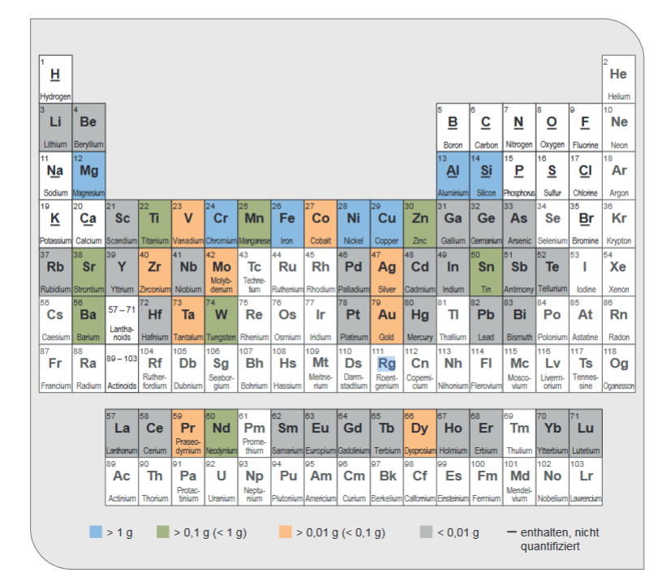
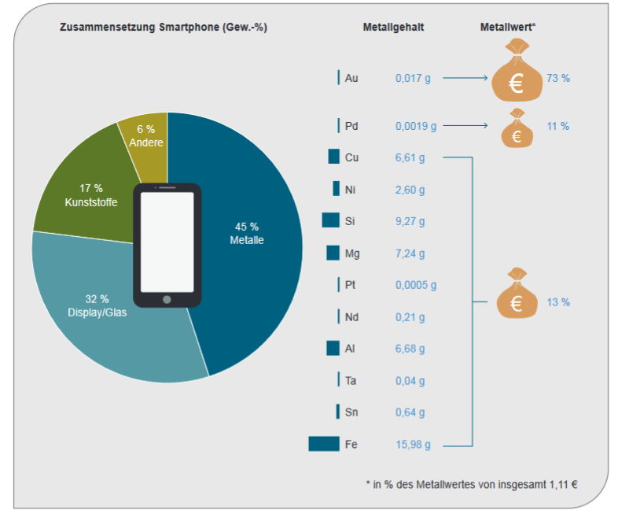
HINTERGRUNDINFORMATION
für Lehrende
Die enthaltenen Elemente eines Smartphones (quantifizierbare sind eingefärbt, nicht quantifizierbare sind unterstrichen und nicht enthaltene Elemente sind weiß hinterlegt (Bookhagen & Bastian, 2020, S.3).
Durchschnitt-liche Zusammen-setzung von Smartphones (links); Metallgehalte in Smartphones von 12 Metallen (Bookhagen & Bastian, 2020, S.5).
Material für Lehrende
Quelle: https://www.deutsche-rohstoffagentur.de/DE/Gemeinsames/Produkte/Downloads/Commodity_Top_News/Rohstoffwirtschaft/65_smartphones.html

